Slide 1


DATA SCIENCE
PRE-ENTREGA
Nombre: Francisca Paredes
Fecha: 04-03-2024

Slide 2

INTRODUCCIÓN
La obesidad ha surgido como un desafío de salud pública significativo en todo el mundo. En este contexto, el análisis de datos desempeña un papel fundamental en la comprensión de los factores subyacentes, la identificación de patrones y la formulación de intervenciones efectivas.
En este proyecto de ciencia de datos, nos enfocamos en un conjunto de datos que proporciona una ventana única hacia la comprensión de la obesidad.
Este conjunto de datos está compuesto por 17 atributos y 2111 registros, cada uno marcado con la variable de clase "NObesity", que abarca una variedad de categorías, desde Peso Insuficiente hasta diferentes tipos de Obesidad. Esta diversidad de categorías nos permite realizar análisis exhaustivos, desde la clasificación hasta la regresión, brindando una visión completa de los patrones de obesidad en estas poblaciones.
El objetivo principal de este proyecto es explorar y analizar este conjunto de datos con el fin de identificar factores de riesgo
A través de técnicas de ciencia de datos, como el análisis exploratorio, la modelización predictiva y la visualización de datos, este proyecto aspira a ofrecer información valiosa y perspicaz que pueda respaldar la toma de decisiones informadas por parte de investigadores, profesionales de la salud.

Slide 3

DATASETS
CitibikeTripdata.csv
Descripción:
El archivo CitibikeTripdata.csv contiene información detallada sobre los viajes realizados utilizando el sistema de bicicletas compartidas conocido como Citibike. Este sistema, operado por Motivate en colaboración con Citibank, ofrece servicios de alquiler de bicicletas en la ciudad de Nueva York, permitiendo a los usuarios rentar bicicletas por períodos cortos, especialmente para desplazamientos dentro de la ciudad.
loan_data.csv
Descripción:
El archivo loan_data.csv contiene una recopilación de datos relacionados con préstamos bancarios. Es un conjunto de datos ampliamente utilizado en libros, análisis financieros, prácticas de ciencia de datos, análisis de datos, aprendizaje automático, modelado predictivo, entre otros campos.
ObesityDataSet.csv
Descripción:
El conjunto de datos proporciona información crucial para estimar los niveles de obesidad en individuos de México, Perú y Colombia, fundamentándose en sus hábitos alimenticios y estado físico. Compuesto por 17 atributos y 2111 registros, cada entrada está marcada con la variable de clase "NObesity", permitiendo una variedad de análisis como clasificación, agrupación y regresión.

Slide 4
DATASETS
VARIABLES
ObesityDataSet.csv
El conjunto de datos proporciona información fundamental para estimar los niveles de obesidad en individuos, con 17 atributos y 2111 registros. Cada entrada está clasificada con la variable "NObesity", que incluye categorías como Peso Insuficiente, Peso Normal, Sobrepeso Nivel I y II, así como tres tipos de Obesidad: Tipo I, Tipo II y Tipo III. Esto permite análisis diversos como clasificación, agrupación y regresión, ofreciendo una comprensión detallada de los patrones de obesidad en las poblaciones de tres países latinoamericanos. Los datos son valiosos para investigadores y profesionales de la salud, facilitando la identificación de factores de riesgo, la evaluación de intervenciones preventivas y la formulación de políticas de salud pública. Este conjunto de datos es una herramienta crucial para mejorar la comprensión y el tratamiento de la obesidad, promoviendo estilos de vida saludables y mejorando el bienestar general de la población.
Gender --- > Género
Age ---> Edad
Height ---> Altura
Weight ---> Peso
family_history_with_overweight ---> Antecedentes familiares de sobrepeso
FAVC ---> Consumo frecuente de alimentos altos en calorías
FCVC ---> Frecuencia de consumo de verduras
NCP ---> Número de comidas principales
CAEC ---> Consumo de alimentos entre comidas
SMOKE ---> Fumador o no
CH2O ---> Consumo diario de agua
SCC ---> Monitoreo del consumo de calorías
FAF ---> Frecuencia de actividad física
TUE ---> Tiempo utilizando dispositivos tecnológicos
CALC ---> Consumo de alcohol
MTRANS ---> Medio de transporte utilizado
NObeyesdad ---> Nivel de obesidad deducido

Slide 5

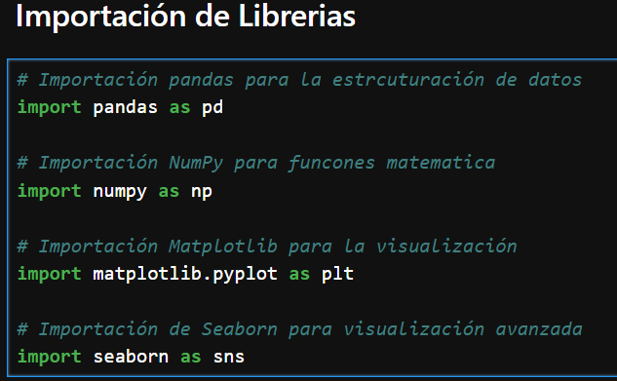
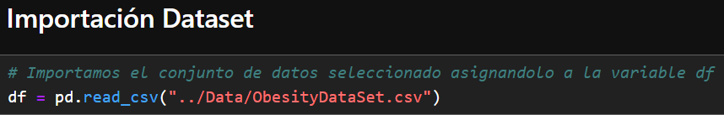
LIBRERIAS
Pandas: Para el análisis de datos, nos proporciona estructuras de datos flexibles y eficientes, para la manipulación y exploración de datos tabulares.
NumPy: Nos permite realizar cálculos numéricos en Python, ofreciendo funciones matemáticas y operaciones eficientes en matrices y arreglos multidimensionales.
Matplotlib: Utilizada para la creación de visualizaciones en Python, permitiendo generar una variedad de gráficos.
Seaborn: Para la creación de visualizaciones estadísticas en Python, nos proporciona métodos mas avanzados.

Slide 6
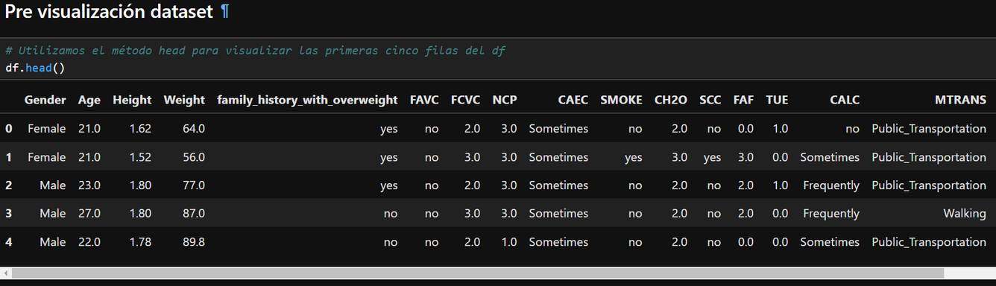
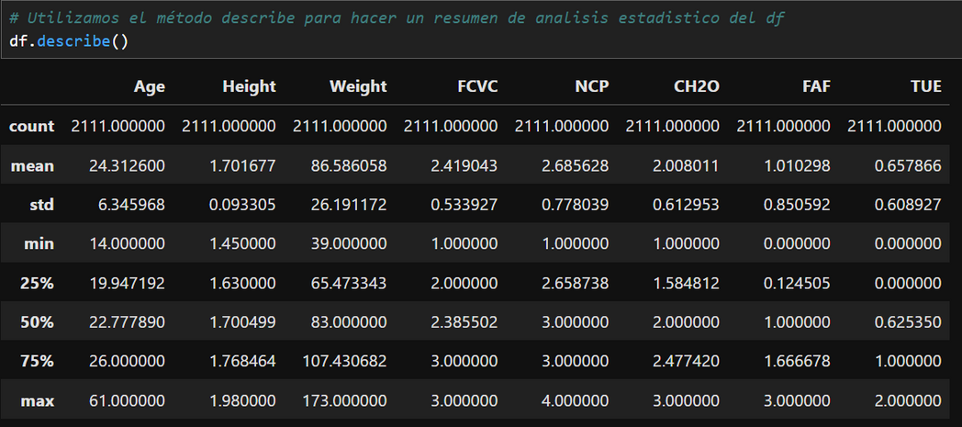
PRE VISUALIZACIÓN
Realizamos una previsualización de los datos para verificar si hay datos nulos, variables sin nombre, datos erróneos, faltantes, etc.
Utilizamos el método head() para imprimir las primeras cinco filas del dataset.
Además utilizamos métodos como shape, tail, columns, info, desfribe.

Slide 7
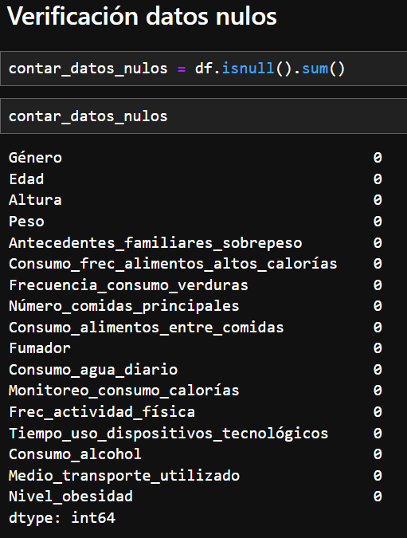
VERIFICACIÓN NULOS
Verificamos si existen valores nulos en nutro dataset y asignamos a una variable el resultado, como se ve en la imagen no se presentan valores nulos en ningún registro del dataset.

Slide 8
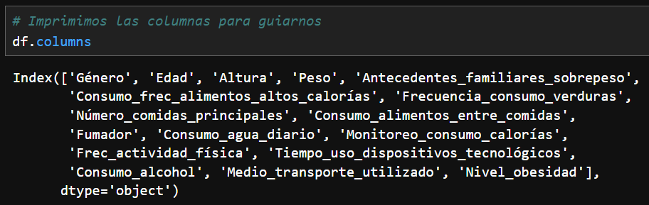
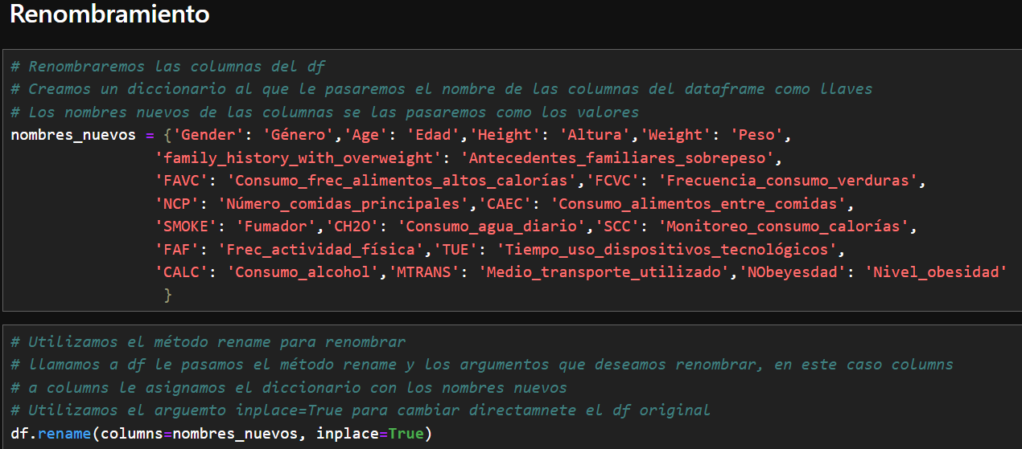
RENOMBRAMIENTO
Se crea un diccionario para renombrar las columnas, en donde pasamos nombre nuevos.
Utilizamos el método rename y como argumento el diccionario creado, señalando el inplace con True para que se modifique el dataframe original.

Slide 9
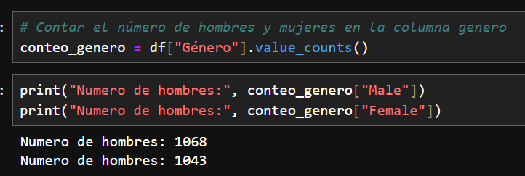
EDA
En una primera instancia utilizamos el método describe para imprimir un analisis estadistico de todas nuestras variables cuantitativas.
Contamos el numero total de hombres y el numero total de mujeres.

Slide 10
HIPÓTESIS
1. ¿ Cuál sera la distribución de pesos de la muestra?¶
Hipótesis: Se espera que la distribución de pesos de la muestra siga una distribución aproximadamente normal, con la mayoria de las persosnas tenienddo pesos cercanos al promedio.
2. ¿ Existira una relación directa entre la edad y el peso ?¶
Hipótesis: Se espera que a medida que las personas envejecen, tambien ganen peso debido a diversos factores, como cambios en el metabolismo, disminucion de la actividad fisica y cambios en los habitos alimenticios.
3. ¿ Las personas con antecedentes familiares de sobrepeso, tienden a tener obesidad ?
Hipótesis: Se espera que según los antecendentes familiares de sobrepeso u obesidad, se se tenga una nivel de obseridad.

Slide 11

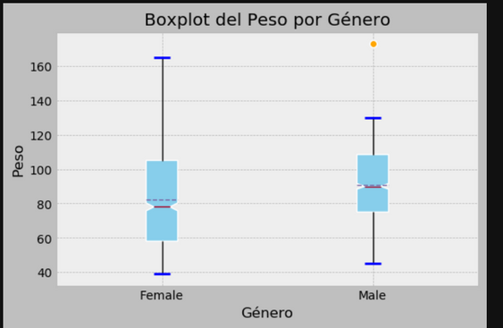
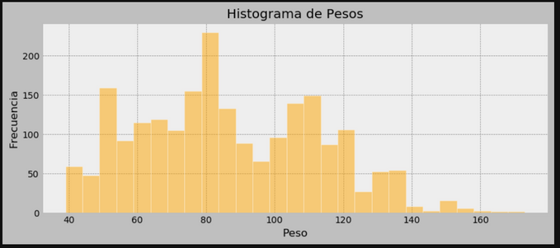
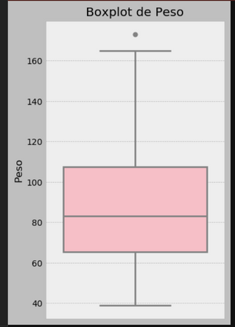
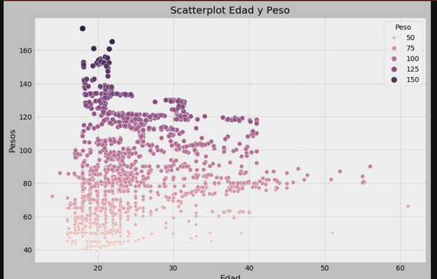
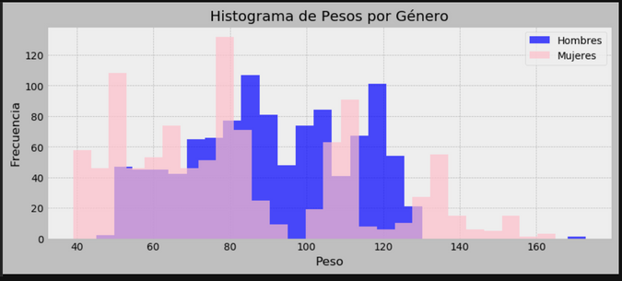
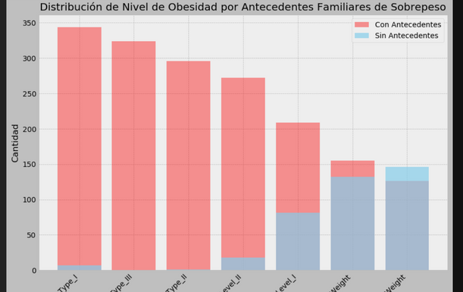
VISUALIZACIÓN
Se realizan distintos gráfico para responder la interrogante y analizar en detalle los valores del dataset.
Los gráficos realizados son: histogramas, boxplot, scatterplot, barplot, pie realizados con seaborn y matplotlib.

Slide 12
CONCLUSIÓN
Durante esta fase inicial de análisis del conjunto de datos ObesityDataSet, se llevaron a cabo una serie de pasos para examinar los datos demográficos relacionados con el sobrepeso y la obesidad de las observaciones.
A pesar de los gráficos generados, la comprensión de la distribución de las observaciones y el comportamiento de los valores atípicos sigue siendo un desafío. Se observó una dispersión significativa entre variables como el peso y la altura, así como entre el peso y la edad.
Además, se identificó que los antecedentes familiares de sobrepeso u obesidad podrían desempeñar un papel crucial en la predisposición al sobrepeso u obesidad entre las observaciones. Este hallazgo destaca la importancia de considerar factores genéticos y familiares al abordar el sobrepeso y la obesidad en la población estudiada.

